Slide 1
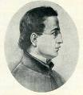

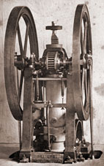
MECCANICA, MECCATRONICA ED ENERGIA
Articolazione: ENERGIA
PROGETTO REGOLAZIONE COGENERATORE
Prof.
Paolo Baldassa
Studente
Campello Manuel

Slide 2

INDICE DEI CONTENUTI
Dim testo: 32,28,24,20,18
No: animazioni, paragrafi pieni di parole
Si: Mettere immagini

Slide 3
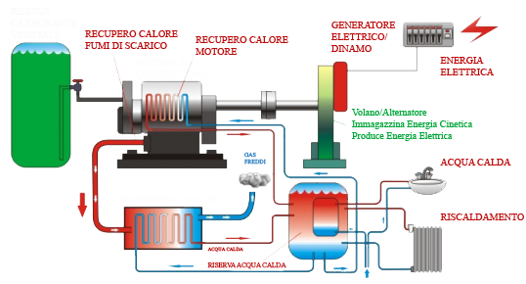
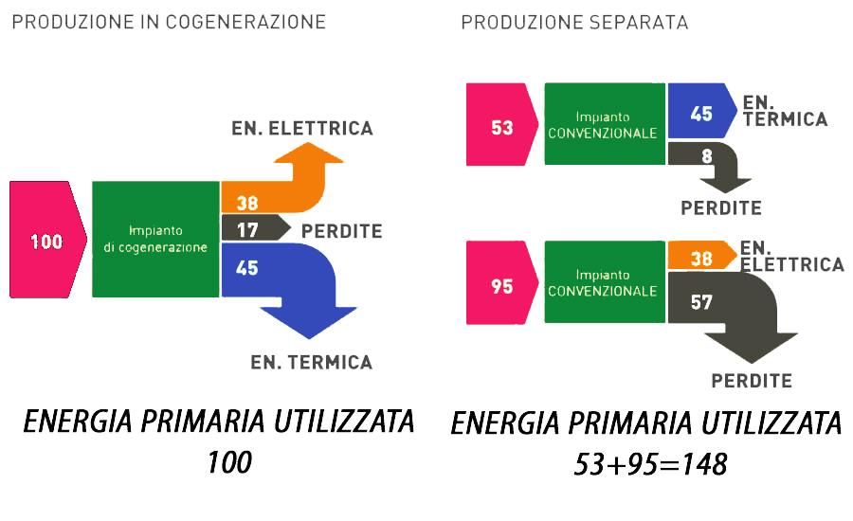
INTRODUZIONE: LA COGENERAZIONE
Non è che sono un po’ piccole?

Slide 4
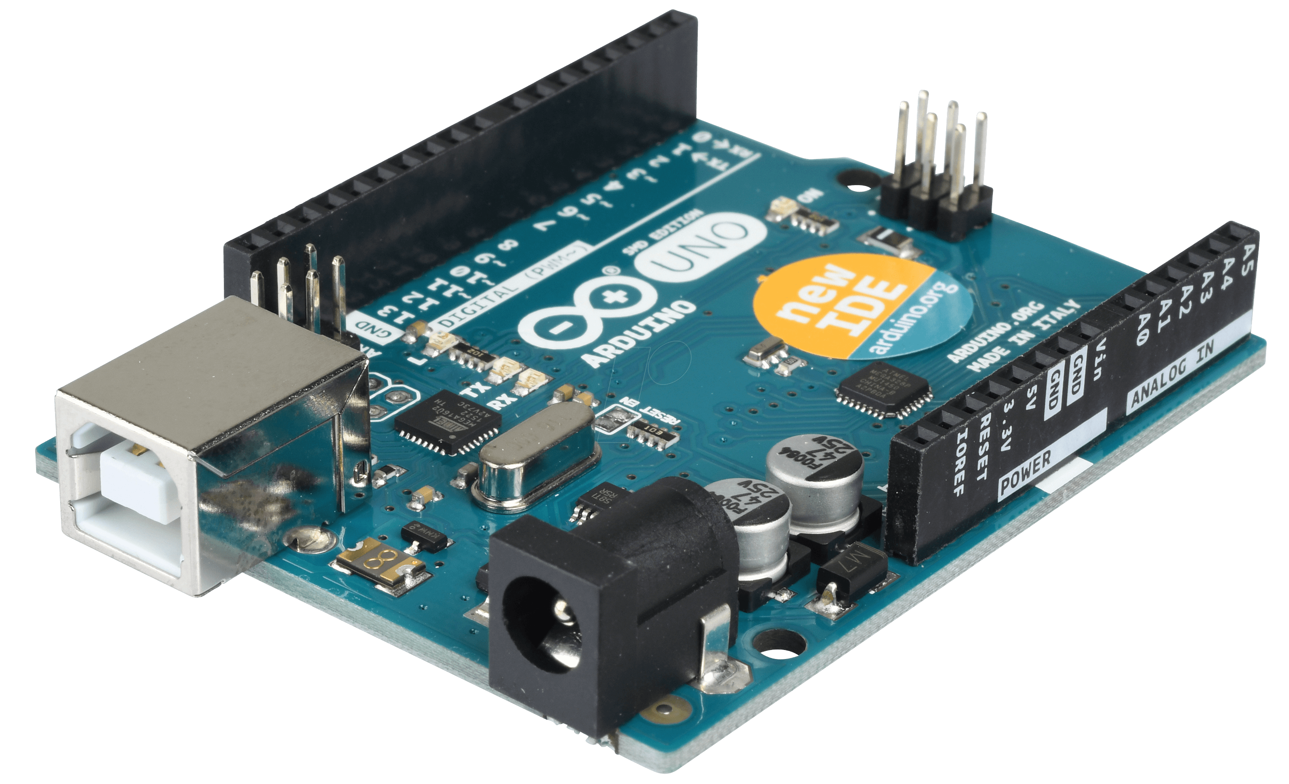
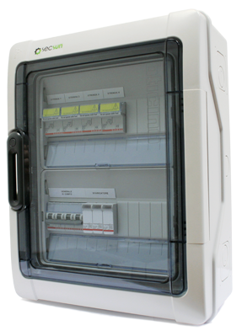
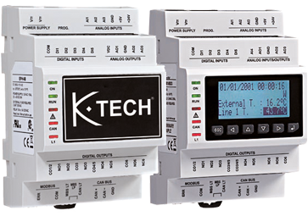
LA NECESSITÀ DI UN SISTEMA DI REGOLAZIONE
COME SI PRESENTAVA IL PROGETTO
ARDUINO
REGOLATORI
MICROCONTROLLORI
CAVI
SONDE
…

Slide 5
IL NOSTRO LAVORO
La soluzione a quella necessità di regolazione
Foto cogeneratore con layer alpha trattato con paint.net

Slide 6


Slide 8
La presentazione è finita.
Grazie dell’attenzione.
Notes:
UNIVERSITA' DI PADOVA

